Slide 1
Spectral pose transfer
光谱姿势转换
读书报告
PRESENTED BY Wu Siping
移动互联网与游戏开发技术
2015年12月

Slide 2
Mengxiao Yin等人将模型的姿势转换的问题转化为低频率系数下的形变问题，利用Laplacian坐标保留其表面细节，并在此基础上提出了一个分层的姿势转换框架来捕获模型中等频率的姿势。
01
PART ONE
相关概念
02
PART TWO
实现过程
03
PART THREE
结果展示
04
PART FOUR
总结
CONTENTS
Notes:
在3D网格模型的光谱分解中，特征值较小的特征向量决定了模型的整体姿势，而具有较大特征值的特征向量决定了整个模型的表面细节。基于这一特性，当有两个连通性不同的网格时，通过改变其光谱中的低频率系数，一个网格就可以利用coupled quasi-harmonic技术来转换为另一个网格。然而，直接结合旧的高频和新的低频系数通常会导致两个极端的问题：一是细节的修饰和模型的崩塌，二就是中等频率模型的丢失。本文将姿势转换的问题转化为低频率系数下的形变问题。最终将生成一个以系数作为数据约束的非线性的最优化模型，同时利用Laplacian坐标为准则来保留其细节。同时，还将引入一个分层的姿势转换框架来捕获中等频率的模型。

Slide 3
1
相关概念

Slide 4
传统的模型变形方法
子空间变形：
一个简单的几何代理来进行变形
（1）重心坐标编辑
（2）分层
（3）骨骼蒙皮变形
变形变换：
用一系列转换的集合来表示两个参考模型之间的变换，然后通过建立参考网格和源网格之间的对应关系来将这些变换映射到一个目标的变形网格上去。
缺点：需要多个参考姿势作为输入，来确定参考模型
网格变形：
一个3D网格模型的位置或者是变换通常是由其顶点的子集来表示的，因此变形也可以视为创建一个满足约束条件且保存了一些真实的几何学或动力学特征网格。
姿势变换：
与变形变换相比，姿势变换利用了更少的3D网格模型信息，只需要一个参考网格就可以将源模型转变为目标的姿势
Notes:
（1）重心坐标编辑通常在一个由其包围包围盒顶点构成的3D网格上进行操作，通过移动包围盒上的顶点来实现变形。包围盒通常作为网格的几何代理来操作。在这种情况下实现的网格变形，其模型的包围盒必须是最优的。由于通常情况下，一个包围盒所具有的顶点数远少于其相应的网格模型，因此解空间的复杂度就大大降低了。
（2）通过分层的方式来实现变形也能大大提高效率和模型的稳固性，但是在实现上会更复杂。
（3）骨骼蒙皮变形通过将网格的顶点变换估算为若干个骨骼的线性变换的集合来驱动网格以刚性方式变换。

Slide 5
简单基本概念
函数映射：
模型的形状函数的相关性决定了两个形状上点的匹配度
源模型：要变换的模型
参考模型：模仿的模型
网格形状空间：
组成网格所有顶点的位置矢量
特征值较小的特征向量决定了模型的整体姿势，较大特征值的特征向量决定了整个模型的表面细节

Slide 6

相关技术概念
Laplacian网格矩阵
coupled quasi-harmonic技术
包围盒子空间技术
低频系数决定了模型的整体姿势
Lévy的姿势转化方式：
直接交换Laplacian网格矩阵的低频系数
coupled quasi-harmonic bases用于两个模型之间的形状分析协调、关节近似对角化，用于多个形状的分析和结合
Kovnatsky等人的方法：
在Lévy的方法基础上引进了coupled quasi-harmonic bases
减少解空间，同时通过减少变形的自由度保证了生成模型的稳定性
Mengxiao Yin 等人方法的解是密集的线性系统 ，需要简化
Notes:
coupled quasi-harmonic base 技术 缺点：
无法再现所有精细度的参考模型（中等规模），失去目标模型的几何细节
coupled quasi-harmonic 耦合准谐
包围盒子空间技术（cage-based subspace technique）
一个包围盒所具有的顶点数远少于其相应的网格模型，因此解空间的复杂度就大大降低了

Slide 7
2
实现过程

Slide 8
分层的姿势转化框架
第1步
交换模型Laplace矩阵的低频系数实现了整体姿势的变换
低频系数编码一个对象的总体姿势
截取出参考模型中中等程度的姿势变化以及源模型的对应部分。
原本中等程度变化的姿势在分割后称为整体的姿势变化
第2步
第3步
利用之前变形公式对截取出的部分进行姿势转化，并保存源模型的Laplacian坐标来防止细节的丢失。
除低频部分外的频率系数决定了模型的几何细节
第4步
重复上述步骤，直至源模型的所有组成部分都完全变形
有时候，转化生成的模型在方向上存在一点的问题,需要平滑边界部分
Notes:
第二步：
源模型的中等规模的姿势变化就会被转化为低频元素
分割出的部分通常是粗糙的，需要使用蝶式分解的方法根据顶点数来进行一次或多次提炼
将源模型转化为目标模型后，再移除新插入的顶点 ，从而保证新姿势和源模型具有相同连通性。
第四部：
为了实现最好的效果，我们将使用一个简单的策略来注册两个连续级别的组件。首先，我们要获取源模型和参照模型对应部分的局部架构。这里的局部架构都是由3个顶点组成的，分别是（1）整个子网格的平均点（2）分割边界顶点的平均点（3）远离边界的一个点。接着，我们就可以计算两个局部框架之间的旋转矩阵，并将其应用到需要变形的源子网格的所有顶点上。最终，我们通过在旋转前保持源子网格边界顶点的Laplacian坐标系，在旋转后保持源子网格内部顶点的Laplacian坐标系，来平滑边界部分。

Slide 9
3
结果展示

Slide 10
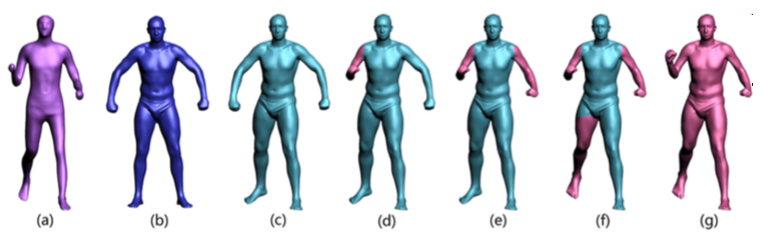
分层姿势转化过程
Notes:
（a）参考模型
（b）源模型
（c）整体自述转化结果
（d）右臂姿势转换
（e）左臂姿势转换
（f） 右腿的姿势转换
（g） 其余部分的方向调整

Slide 11
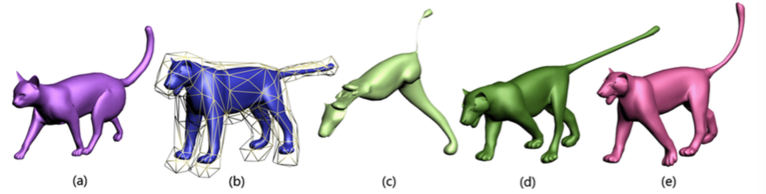
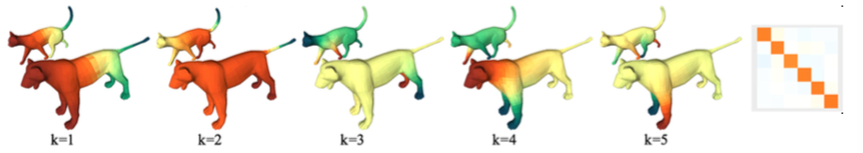
具有相同连通性的不同对象的姿势转化
Notes:
（a）参考模型
（b）源模型
（c）Lévy方法处理结果－－Laplacian矩阵基一致性较差
（d）Kovnatsky等人方法处理结果－－最右边的图形展示了两组模型coupled quasi-harmonic bases的一致性矩阵，coupled quasi-harmonic基看起来还好
（e）Mengxiao Yin等人方法处理结果－－对截取出来的尾部、头部、左后爪和右前爪分别进行了姿势的转换

Slide 12
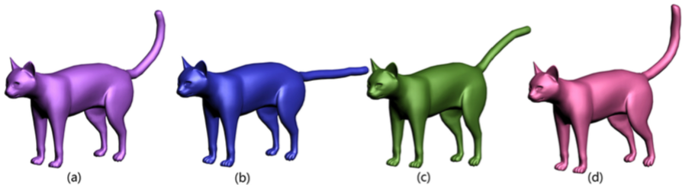
具有不同连通性的相同对象的姿势转化
Notes:
Lévy方法处理结果
Kovnatsky等人方法处理结果
Mengxiao Yin等人方法处理结果

Slide 13
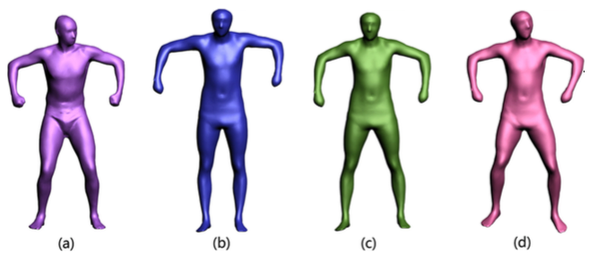
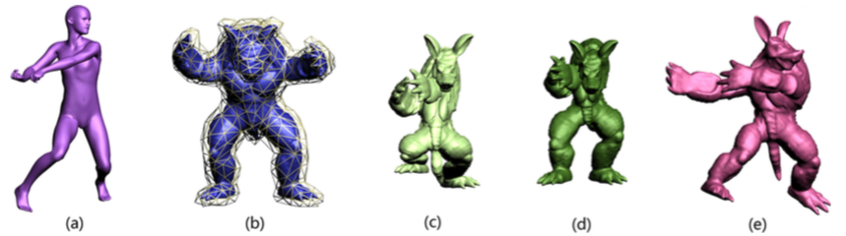
具有不同连通性的不同对象
Notes:
男人：
第二层次上对源模型的手臂、腿和头部进行姿势转化
例2:第二层次上，我们进行了两条腿还有两个模型头部的姿势变化
不同生物之间的姿势变换，
Lévy方法处理结果
Kovnatsky等人方法处理结果
Mengxiao Yin等人方法处理结果

Slide 14
优势
不需要进行参考模型的变形，也不需要进行源模型和参考模型网格的匹配，利用了更少的3D网格模型信息，具有更好的拓展性。
可以实现各种精度的姿势变化，同时更好的保存了模型的表面细节信息。
设计出的简单的分层模型转换策略来适用于多种不同规格、不同连通性的模型。
拓展性
完整性
普适性
Notes:
其他两种方式均无法获取参考形状中等精细度变换的姿势

Slide 15
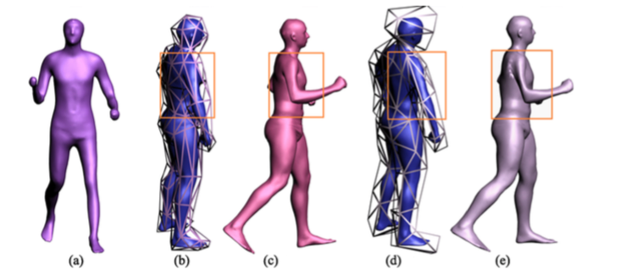
限制1
姿势转化的质量很大程度上依赖于包围盒
限制2
coupled quasi-harmonic basis计算方式不够稳定
限制3
姿势转化不完整的部分需要人为交互指定
局限性
限制4
计算过程中的权重未能实现自动化选择
Notes:
1:
子空间解的包围盒是提前生成的
过密的控制点可能会导致姿势的过度学习，而过少的控制点则可能会导致细节丢失。

Slide 16
4
总结

Slide 17
主要贡献
贡献1
贡献3
建立了一个新的Laplace编辑框架，用频率分量的变换来处理姿势转换，最终生成一个非线性的最优化模型
揭示了3D模型姿势的多规模特性，设计出一个简单的分层策略来实现多种不同规格的模型姿势转换。
+
贡献2
利用包围盒子空间技术大大的减少解空间，同时也通过减少变形的自由度保证了生成模型的稳定性

Slide 18
THANK YOU
FOR WATCHING
PRESENTED BY Wu Siping
Mengxiao Yin等人的工作对于3D网格模型的姿势转化做出了很大的贡献，但他们的方法仍存在着一定的局限性，需要进一步优化、改善。

